Slide 1
UBND THỊ XÃ BUÔN HỒ
TRƯỜNG MẦM NON HOA HỒNG
PHÁT TRIỂN NHẬN THỨC
Hoạt động Khám phá khoa học
Đề tài: Không khí chuẩn bị đón tết
Lớp: Lá 4
Giáo viên: Nguyễn Thị Lộc
Năm học: 2024 - 2025

Slide 3
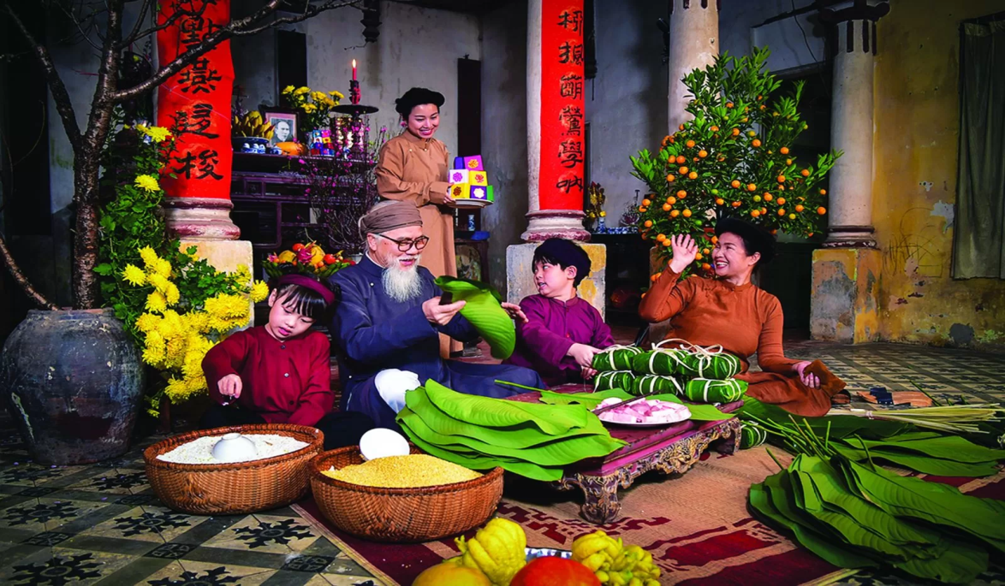
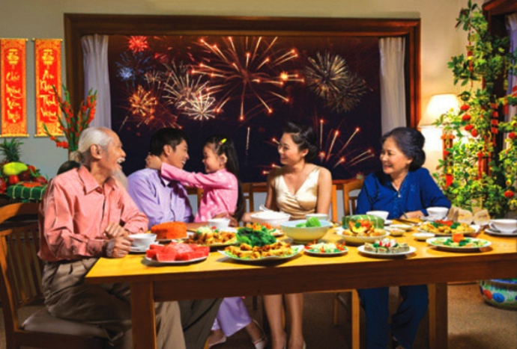
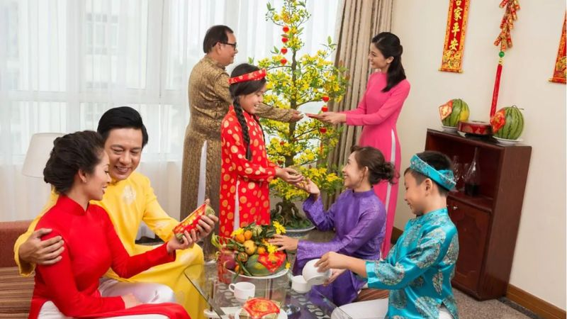
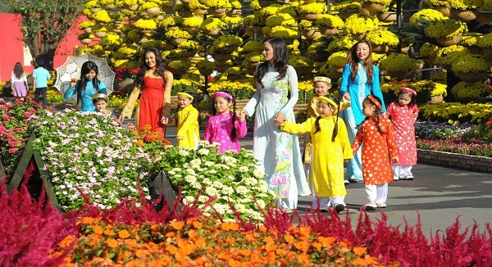

Slide 5
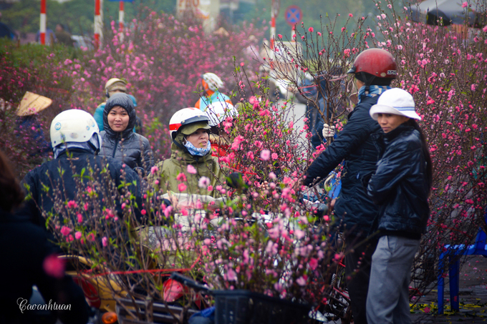
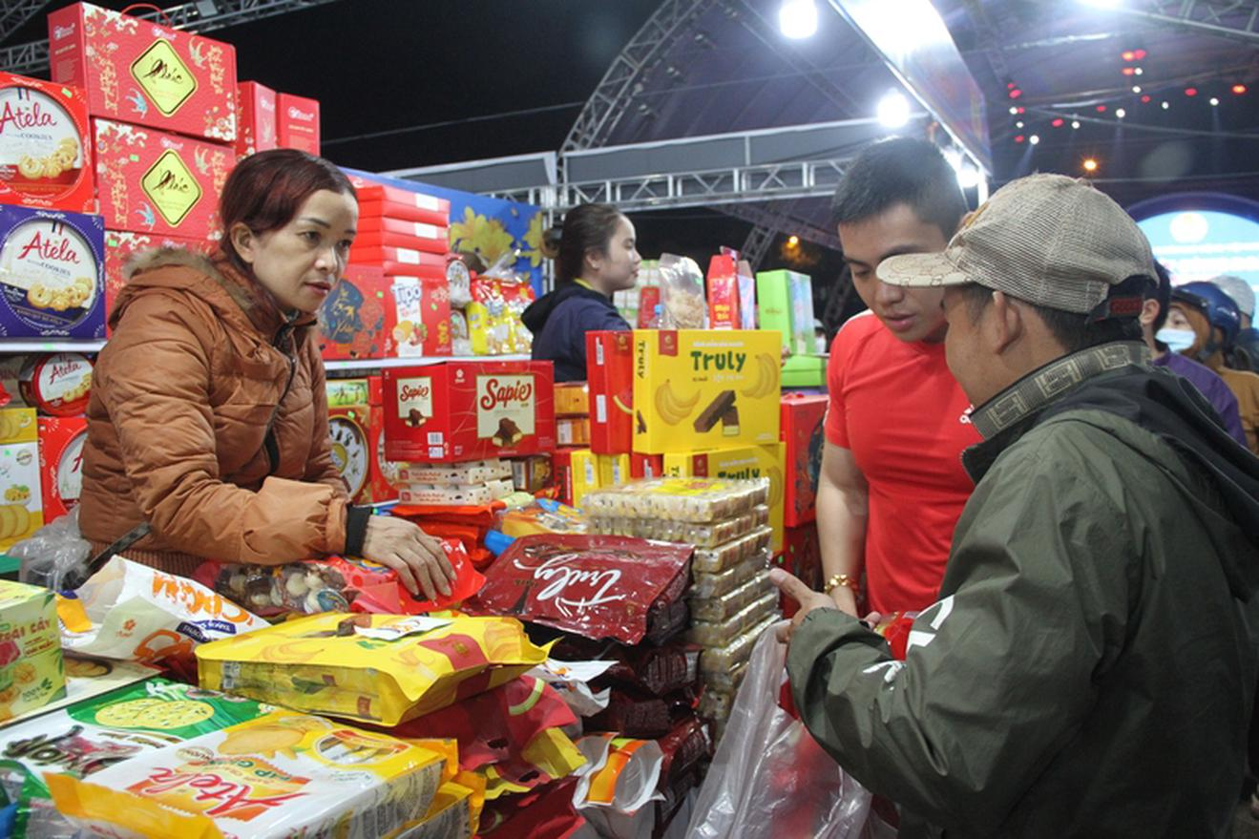
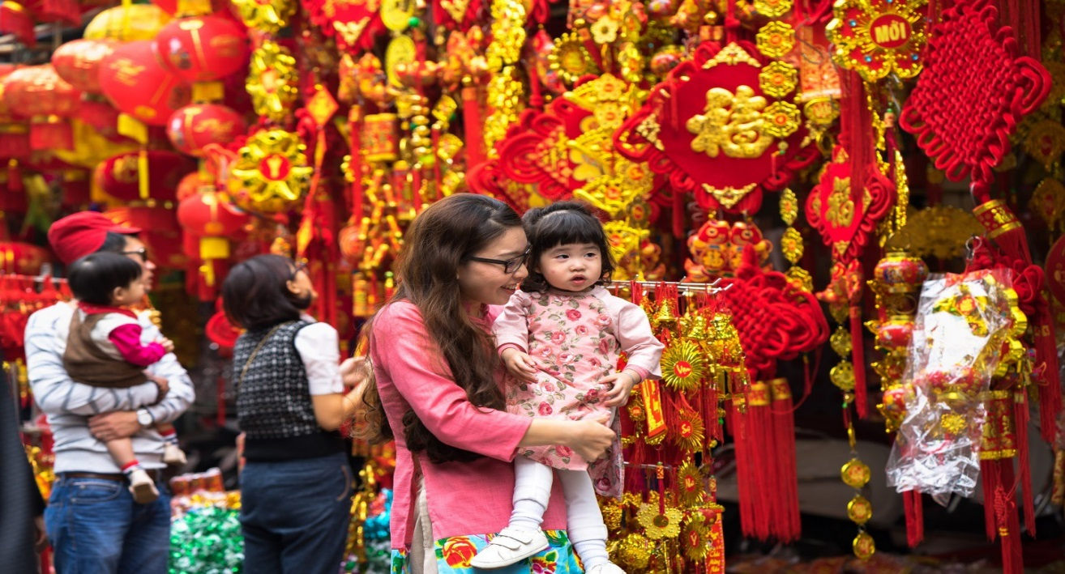

Slide 6
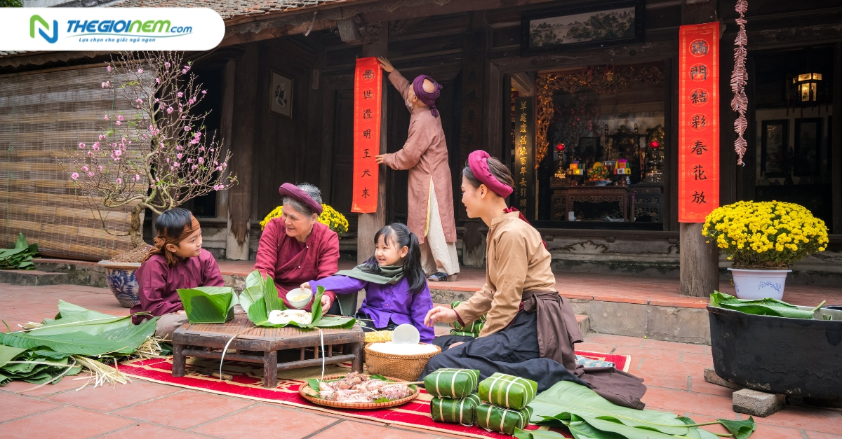
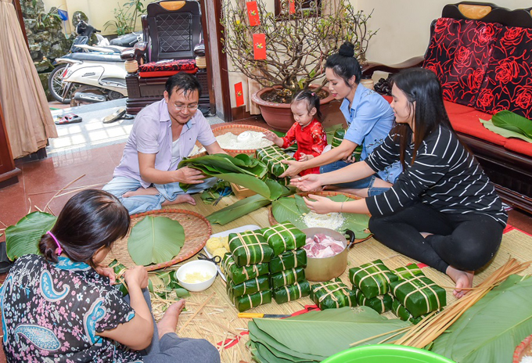
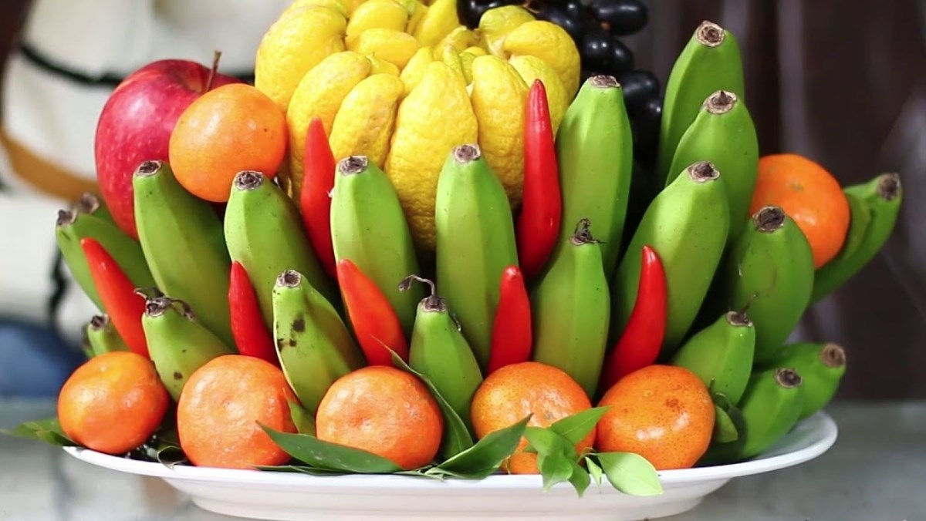
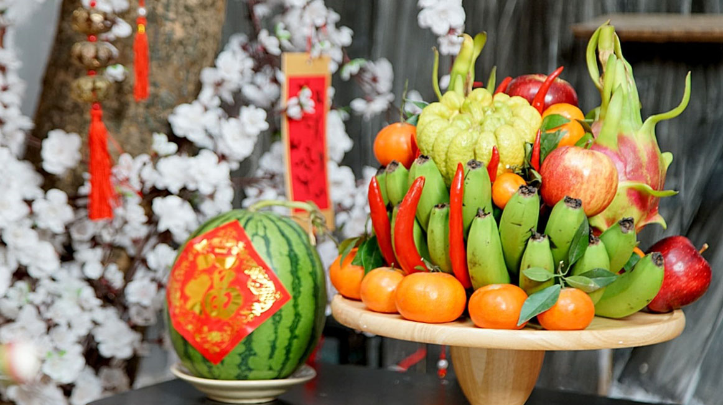

Slide 7
